Slide 1


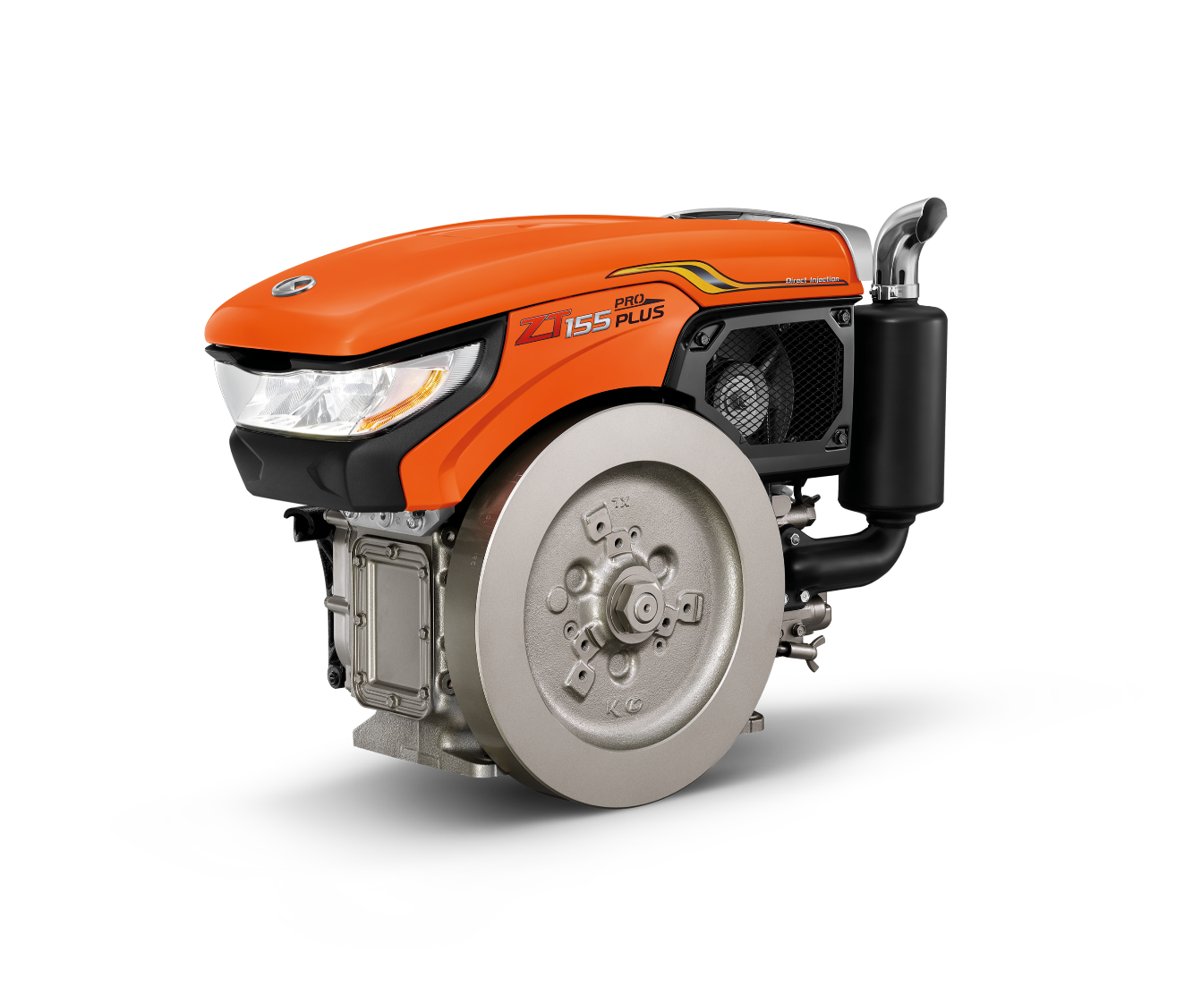
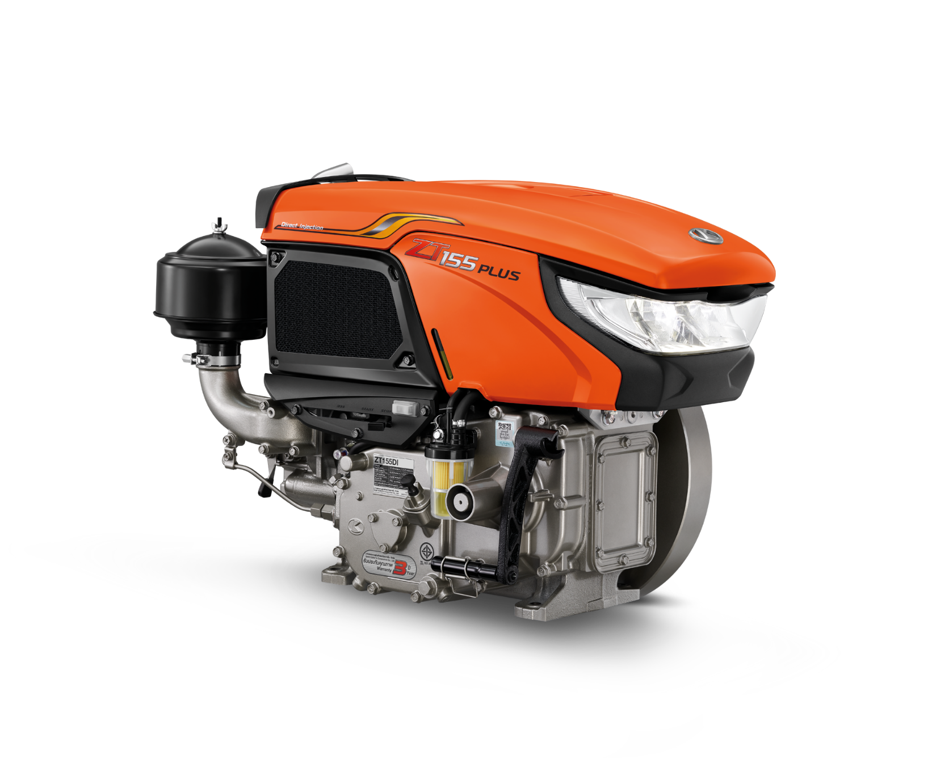
ขั้นตอนการบำรุงรักษาเครื่องยนต์ดีเซลคูโบต้า

Slide 2


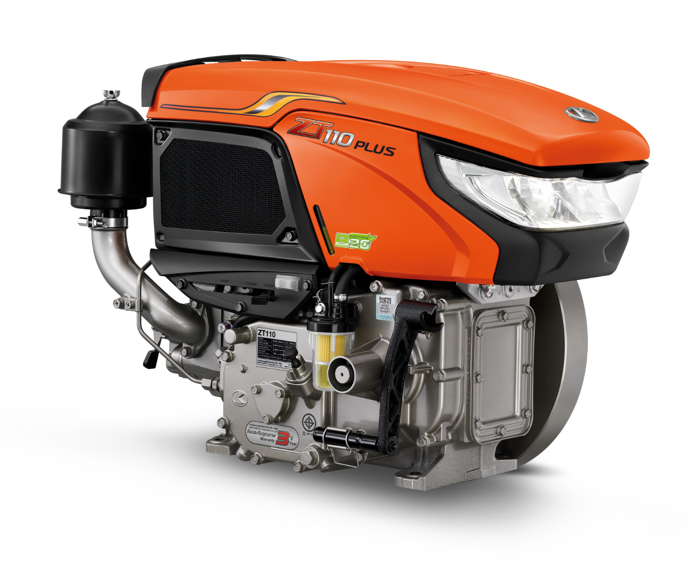
จุดที่ต้องบำรุงรักษาเครื่องยนต์ดีเซลคูโบต้า
5 จุดสำคัญ
1) ระบบกรองอากาศ
2) ระบบน้ำมันเชื้อเพลิง
3) ระบบหล่อลื่น(น้ำมันเครื่อง)
4) ระบบน้ำระบายความร้อน
5) ระบบสายพานพัดลมระบายความร้อน

Slide 3
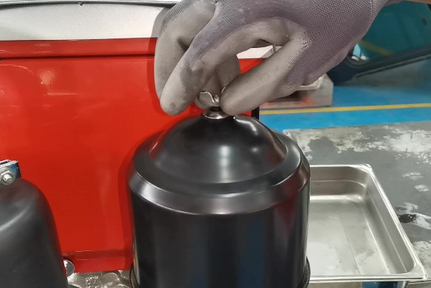
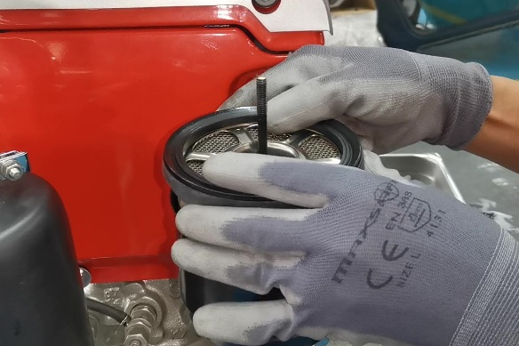
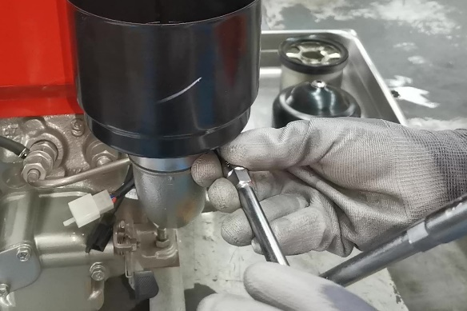
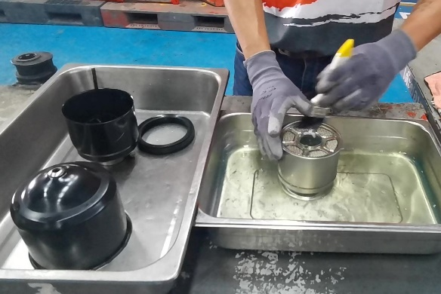
1. บำรุงรักษากรองอากาศ
• ตรวจเช็คทุกวันก่อนใช้งาน
• ทำความสะอาดหม้อกรองและไส้กรองอากาศทุกๆ 100 ชม. หรือ 1 เดือน
• คลายน๊อตหางปลา และถอดฝาครอบหม้อกรอง แล้วดึงไส้กรองอากาศออก
• ถอดหม้อกรองอากาศออก โดยคลายน๊อตยึดเบอร์ 10
• ล้างทำความสะอาดไส้กรองด้วยน้ำมันดีเซล และเคาะเบาๆให้สิ่งสกปรกหลุดออกมา แล้วใช้ลมเป่า
• สำหรับหม้อกรองสามารถใช้น้ำมันดีเซลหรือน้ำผสมผงซักฟอกทำความสะอาดได้ แต่ก่อนประกอบต้องเช็ดให้แห้งก่อน
• ประกอบอ่างหม้อกรองกลับเข้าที่เดิม และเติมน้ำมันเครื่องตราช้างให้พอดีกับขีดที่กำหนด ขันน๊อตเบอร์ 10 ให้แน่น
• ประกอบไส้กรองอากาศและฝาครอบหม้อกรองกลับที่เดิม ขันน๊อตหางปลาให้แน่น

Slide 4
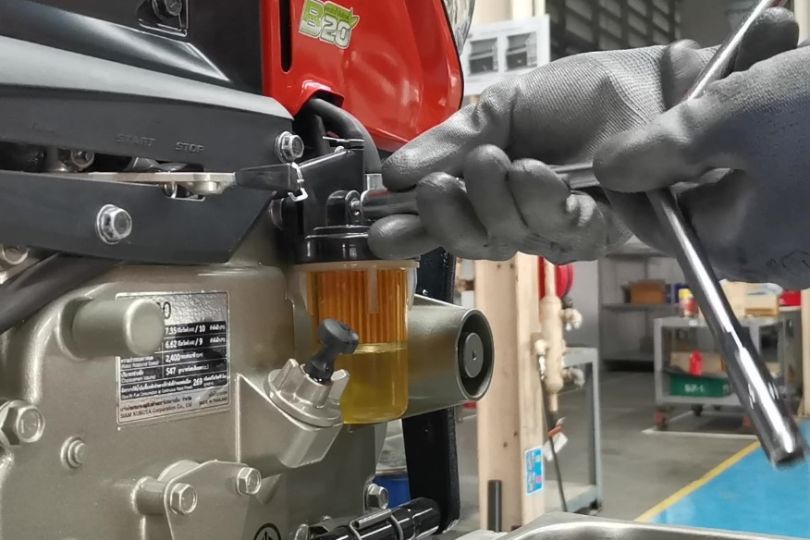
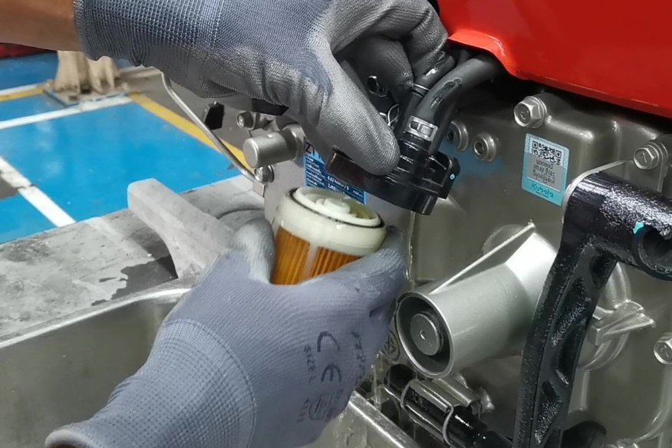
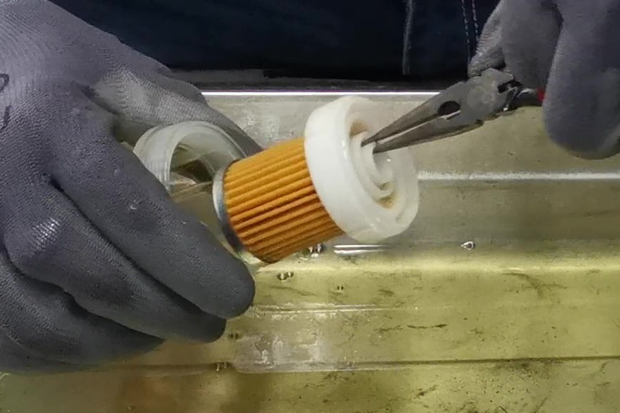
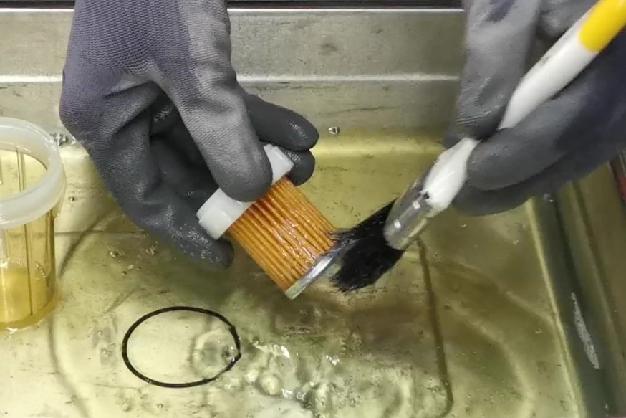
2. บำรุงรักษาระบบน้ำมันเชื้อเพลิง
• ตรวจเช็คไส้กรองทุกครั้งก่อนใช้งาน
• ทำความสะอาดไส้กรองทุกๆ 100 ชม. หรือ 1 เดือน
• ถ้ามีสิ่งสกปรกหรือน้ำปนอยู่ในน้ำมัน ให้ทำความสะอาดทันที
• เปลี่ยนไส้กรองทุกๆ 400 ชม.
• ถอดน๊อตยึดชุดกรองน้ำมันเชื้อเพลิงออก
• หมุนถ้วยกรองน้ำมันเชื้อเพลิงออก แล้วใช้คีมดึงกรองน้ำมันเชื้อเพลิง แยกออกจากกัน
• ล้างทำความสะอาดถ้วยกรองและไส้กรองน้ำมันเชื้อเพลิง โดยการเคาะหรือใช้แปรงปัด แล้วใช้ลมเป่า
• ถ้าไส้กรองอุดตันหรือฉีกขาด ให้เปลี่ยนทันที
• ประกอบไส้กรองน้ำมันเชื้อเพลิงเข้ากับถ้วยกรอง
• อย่าลืมใส่โอริงที่ขอบด้านบนของไส้กรอง
• หมุนชุดถ้วยกรองน้ำมันเชื้อเพลิงกลับที่เดิมให้แน่น และขันน๊อตเบอร์ 10 ล๊อกชุดกรองน้ำมันเชื้อเพลิงให้แน่น

Slide 5
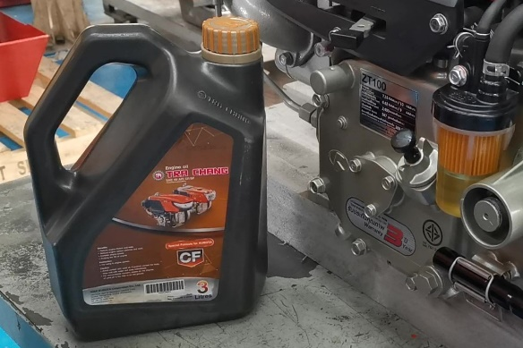
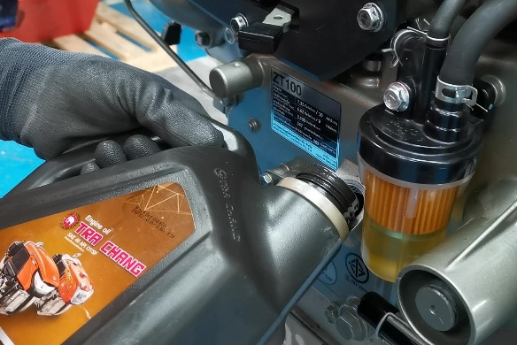
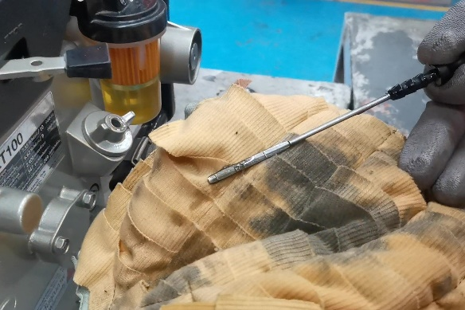
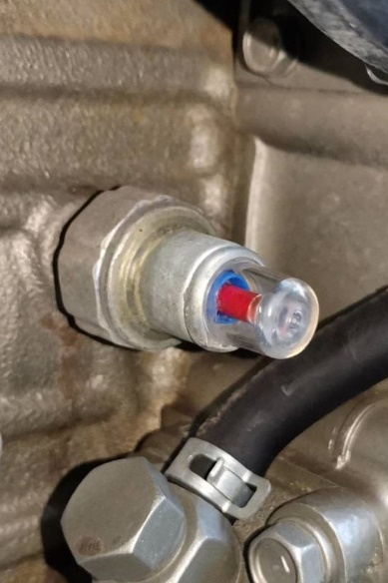
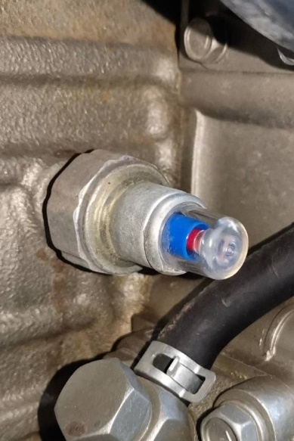
3. บำรุงรักษาระบบหล่อลื่น (น้ำมันเครื่อง)
• สำหรับเครื่องยนต์ใหม่ ให้เปลี่ยนถ่ายหลังการใช้งาน 50 ชม.แรก
• หลังจากนั้นเปลี่ยนถ่ายทุกๆ 100 ชม.
• ถอดปลั๊กถ่ายน้ำมันเครื่องออก และปล่อยให้น้ำมันเครื่องไหลออกจนหมด
• ทำความสะอาดไส้กรองน้ำมันเครื่อง ด้วยน้ำมันดีเซล
• ใส่ปลั๊กถ่ายน้ำมันเครื่อง และขันให้แน่นพอประมาณ
• ใช้น้ำมันเครื่องตราช้าง เกรด SAE 40 API CF เติมลงในเครื่องยนต์
• ระดับน้ำมันเครื่องต้องไม่สูงกว่าขีดบน และไม่ต่ำกว่าขีดล่าง

Slide 6
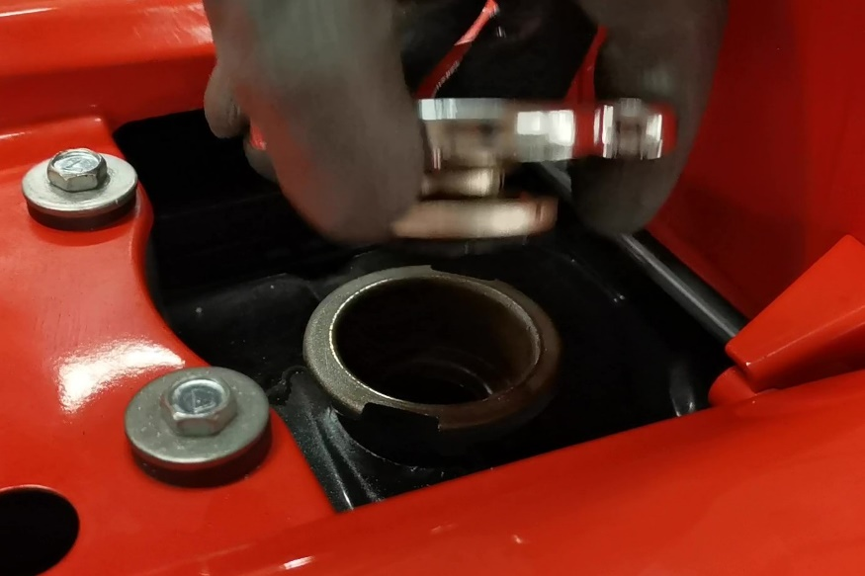
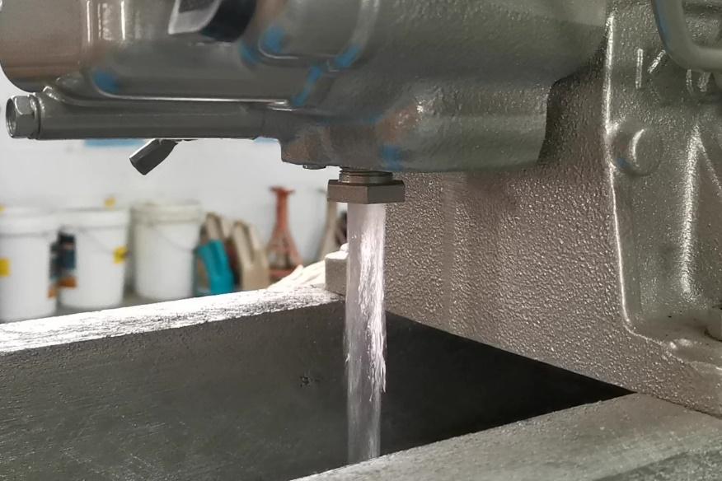
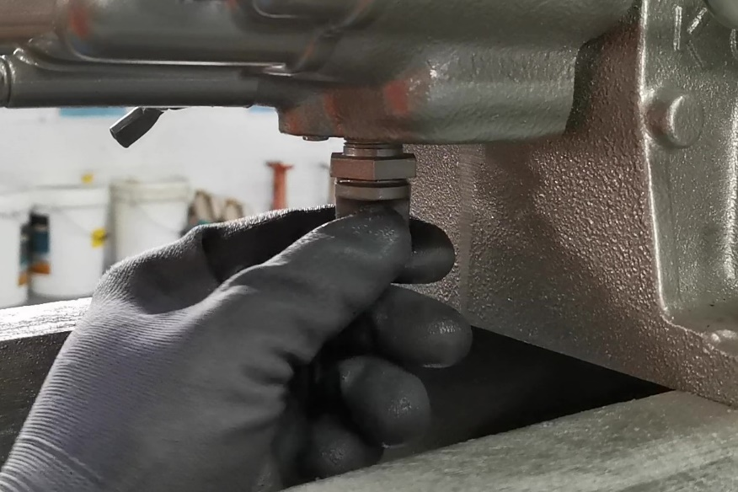
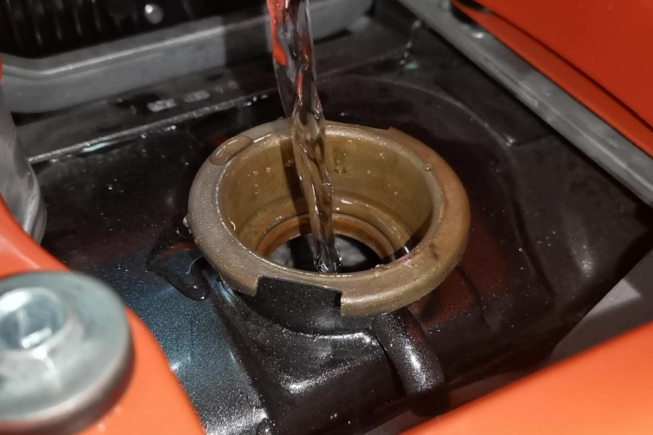

4. บำรุงรักษาระบบน้ำระบายความร้อน
• เปลี่ยนถ่ายน้ำในหม้อน้ำทุกๆ 3 เดือน กรณีที่ใส่ผงกันสนิม
• เปลี่ยนถ่ายน้ำในหม้อน้ำทุกๆ 1 เดือน กรณีที่ไม่ใส่ผงกันสนิม
• ในขณะถ่ายน้ำ แนะนำให้เปิดฝาหม้อน้ำด้วย เพื่อทำให้น้ำที่ถ่ายออกเร็วขึ้น
• ถอดปลั๊กถ่ายน้ำออก และปล่อยให้น้ำไหลออกจนหมด และขันปลั๊กถ่ายน้ำให้แน่น
• ใส่ผงกันสนิม 1 ซอง และเติมน้ำสะอาดให้เต็ม
• ปิดฝาให้แน่น
Caution
อย่าใช้น้ำบาดาลหรือน้ำคลองเติมในหม้อน้ำ เพราะอาจทำให้เกิดตะกอนอุดตันในหม้อน้ำได้

Slide 7
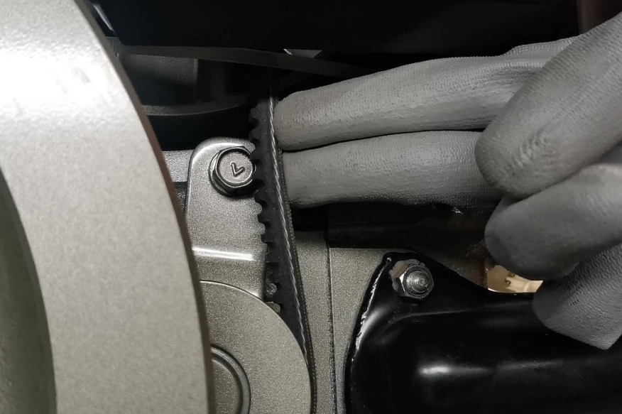
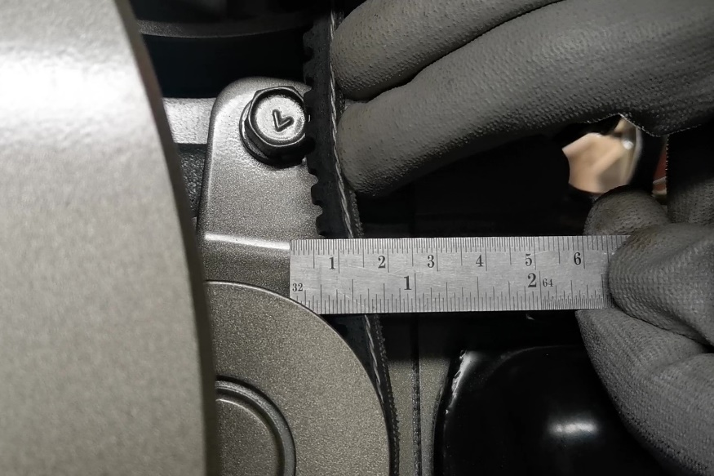
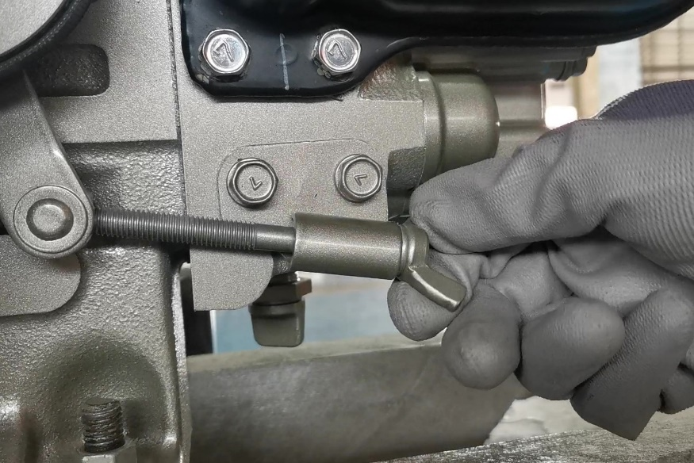
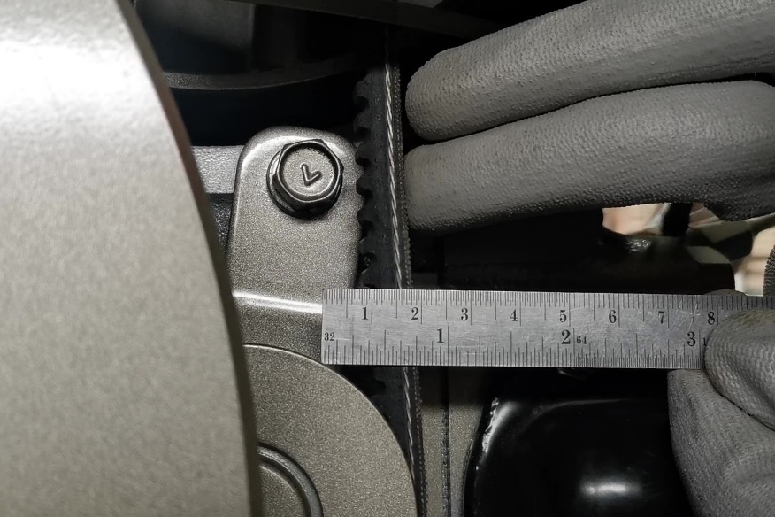
5. บำรุงรักษาระบบพัดลมระบายความร้อน
• ตรวจเช็คทุกครั้งก่อนใช้งาน
• ปรับตั้งความตึงสายพานใหม่เหมาะสม ระยะฟรีที่เหมาะสมประมาณ 15 มม.-20 มม.
• ถ้าสายพานมีรอยแตกร้าว หรือฉีกขาด ให้เปลี่ยนใหม่ทันที
Caution
* ถ้าสายพานขาดระหว่างใช้งาน จะทำให้เครื่องยนต์ร้อน และเกิดอาการ Overheat ได้

